Slide 1
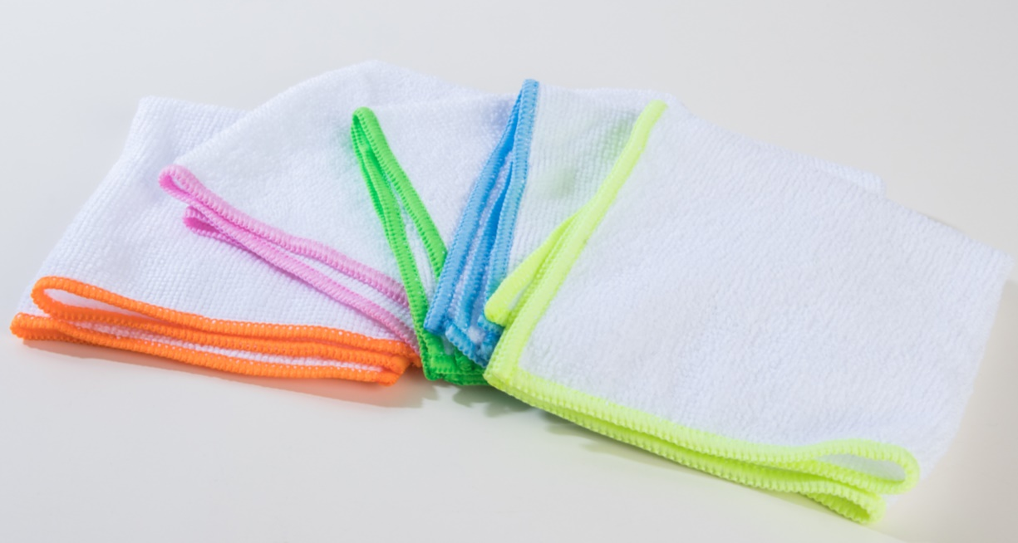
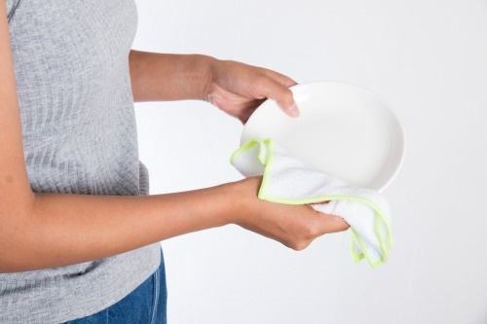
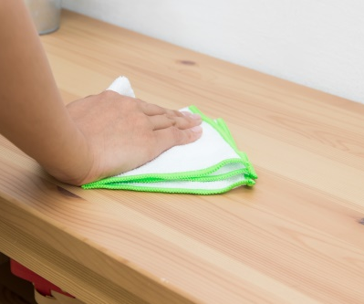
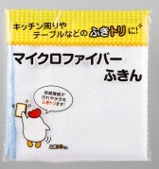
ご提案書
品名：マイクロファイバーふきん１Ｐ
品番：SC-1803
上代：￥70
色柄：5色アソート（色指定不可）
商品サイズ：約250Ｘ250mm
包装：デザインPP袋入り
包装サイズ：140×130×6mm
材質：ポリエステル・ナイロン
入数：500
生産国：中国
吸水速乾のマイクロファイバーふきん。
乾いた状態：水滴等のふき取りに最適。
濡らした状態：汚れのふき取りに最適。

